Slide 1
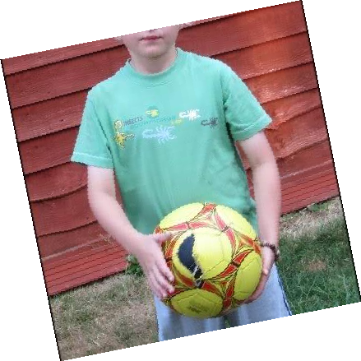




Jak w atrakcyjny sposób nauczyć się prowadzenia rozmowy
Ćwiczenia z wykorzystaniem zdjęć
Notes:
1

Slide 2






Ludzie lubią rozmawiać o rzeczach, które ich interesują.
Joel Shaul, autismteachingstrategies.com

Slide 3

Ludzie lubią rozmawiać o rzeczach, które ich interesują.
O których z przedstawionych rzeczy lubisz rozmawiać ?

Slide 4

Joel Shaul, autismteachingstrategies.com

Slide 5

Joel Shaul, autismteachingstrategies.com

Slide 6

Joel Shaul, autismteachingstrategies.com

Slide 7

Joel Shaul, autismteachingstrategies.com

Slide 8
?
Czy są jakieś inne rzeczy lub tematy, które lubisz i o których chętnie rozmawiasz?
?
Joel Shaul, autismteachingstrategies.com

Slide 9

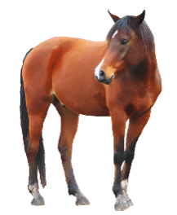




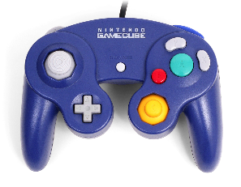






Ludzie mają swoje własne myśli.
Myśli innych ludzi najczęściej różnią się od twoich.
Joel Shaul, autismteachingstrategies.com

Slide 10





Jeśli rozmawiasz wyłącznie o własnych zainteresowaniach, to nie jest to w porządku, ani nie jest uprzejme.
Joel Shaul, autismteachingstrategies.com

Slide 11

Nie chcesz przecież, aby ludzie czuli się tak, jakbyś „usuwał” z ich głów to, o czym lubią myśleć.

Slide 12

Teraz będziemy się uczyć, jak uważnie obserwować to, co inni ludzie lubią.
...i jak o tym rozmawiać.
...jak rozpoznać, co inni lubią...
Joel Shaul, autismteachingstrategies.com

Slide 13

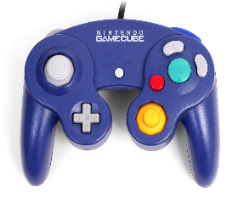



Jak to zrobić : KROK PIERWSZY
Wyobraź sobie, że wypełniające Twoją głowę myśli dotyczące zainteresowań i ulubionych tematów kurczą się na moment i stają się coraz mniejsze.
Joel Shaul, autismteachingstrategies.com

Slide 14





Jak to zrobić : KROK DRUGI
Popatrz teraz, co inna osoba robi i czym się zajmuje.
…and talking about these things.
Joel Shaul, autismteachingstrategies.com

Slide 15






Jak to zrobić: KROK TRZECI
Postaraj się porozmawiać jedynie o rzeczach, które ta osoba lubi.
Joel Shaul, autismteachingstrategies.com

Slide 16
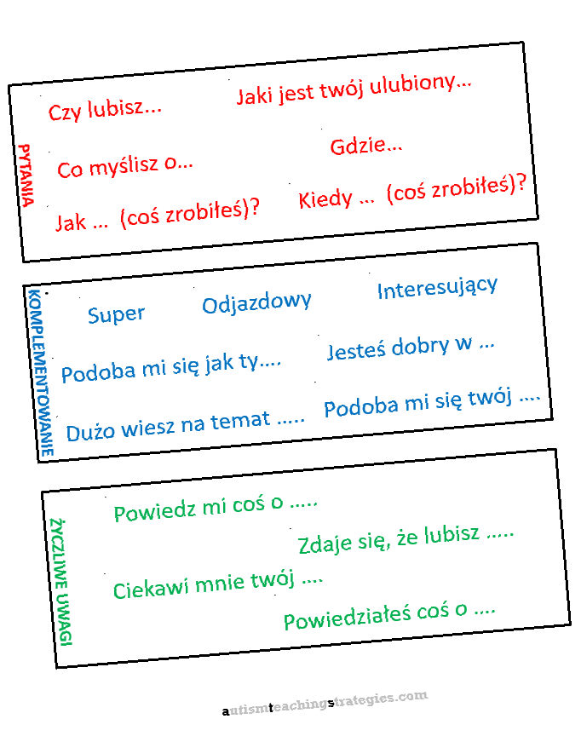
Obok znajdują się przykłady zwrotów, których możesz użyć podczas prowadzenia rozmowy.
W razie potrzeby, twój nauczyciel może udostępnić ci całą kartę z przykładowymi zdaniami.
Joel Shaul, autismteachingstrategies.com
Notes:
16

Slide 17

Przykład:
( klikaj a pojawiać się będą kolejne teksty )
Coś fajnego, co widzisz.
Wygląda na to, że lubisz batmana.
Pytanie, które możesz zadać na temat tego, co widzisz.
Super T-shirt.
Skąd go masz ?
Joel Shaul, autismteachingstrategies.com

Slide 18
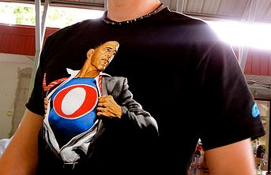
Coś fajnego, co widzisz
Coś fajnego, co widzisz
Pytanie, które możesz zadać na temat tego, co widzisz
Pytanie, które możesz zadać na temat tego, co widzisz
Joel Shaul, autismteachingstrategies.com

Slide 19
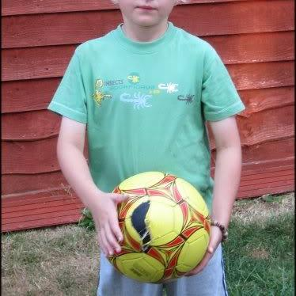
Coś fajnego, co widzisz
Coś fajnego, co widzisz
Pytanie, które możesz zadać na temat tego, co widzisz
Pytanie, które możesz zadać na temat tego, co widzisz
Joel Shaul, autismteachingstrategies.com

Slide 20
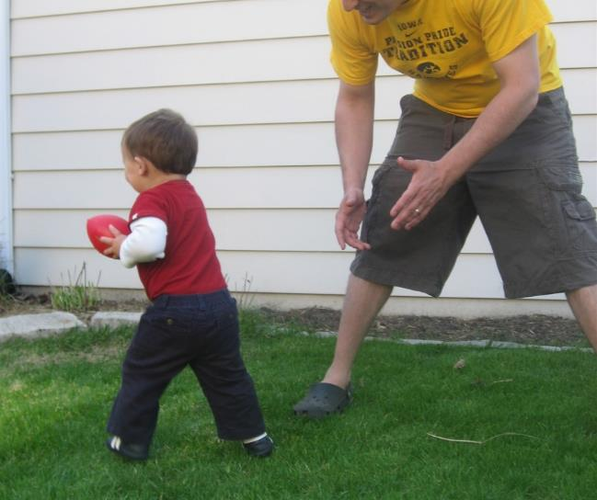
Coś fajnego, co widzisz
Coś fajnego, co widzisz
Pytanie, które możesz zadać na temat tego, co widzisz
Pytanie, które możesz zadać na temat tego, co widzisz
Joel Shaul, autismteachingstrategies.com

Slide 21
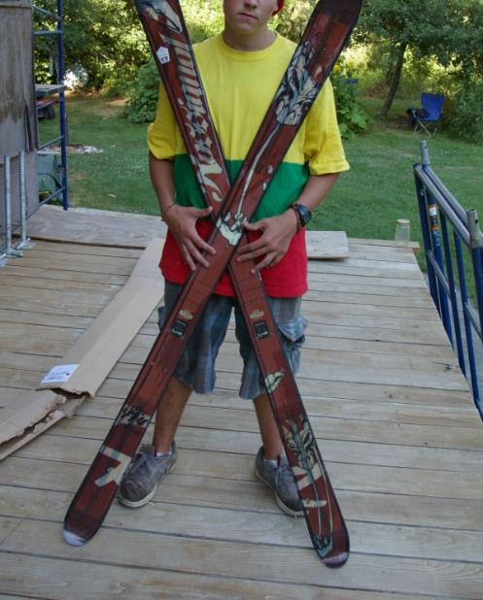
Coś fajnego, co widzisz
Coś fajnego, co widzisz
Pytanie, które możesz zadać na temat tego, co widzisz
Pytanie, które możesz zadać na temat tego, co widzisz
Joel Shaul, autismteachingstrategies.com

Slide 22

Coś fajnego, co widzisz
Coś fajnego, co widzisz
Pytanie, które możesz zadać na temat tego, co widzisz
Pytanie, które możesz zadać na temat tego, co widzisz
Joel Shaul, autismteachingstrategies.com

Slide 23
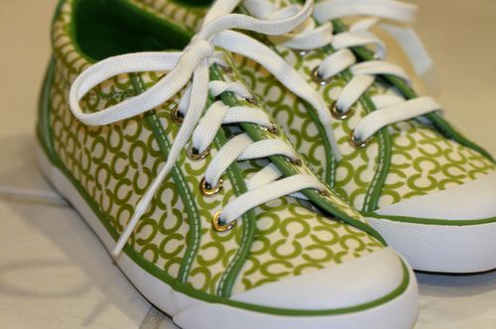
Coś fajnego, co widzisz
Coś fajnego, co widzisz
Pytanie, które możesz zadać na temat tego, co widzisz
Pytanie, które możesz zadać na temat tego, co widzisz
Joel Shaul, autismteachingstrategies.com

Slide 24

Coś fajnego, co widzisz
Coś fajnego, co widzisz
Pytanie, które możesz zadać na temat tego, co widzisz
Pytanie, które możesz zadać na temat tego, co widzisz
Joel Shaul, autismteachingstrategies.com

Slide 25

Coś fajnego, co widzisz
Coś fajnego, co widzisz
Pytanie, które możesz zadać na temat tego, co widzisz
Pytanie, które możesz zadać na temat tego, co widzisz
Joel Shaul, autismteachingstrategies.com

Slide 26
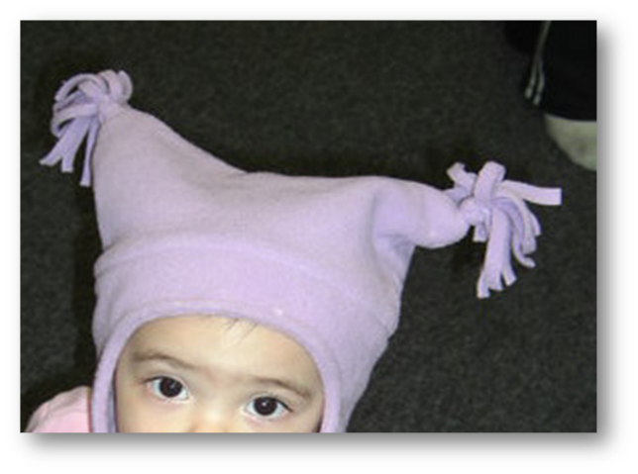
Coś fajnego, co widzisz
Coś fajnego, co widzisz
Pytanie, które możesz zadać na temat tego, co widzisz
Pytanie, które możesz zadać na temat tego, co widzisz
Joel Shaul, autismteachingstrategies.com

Slide 27
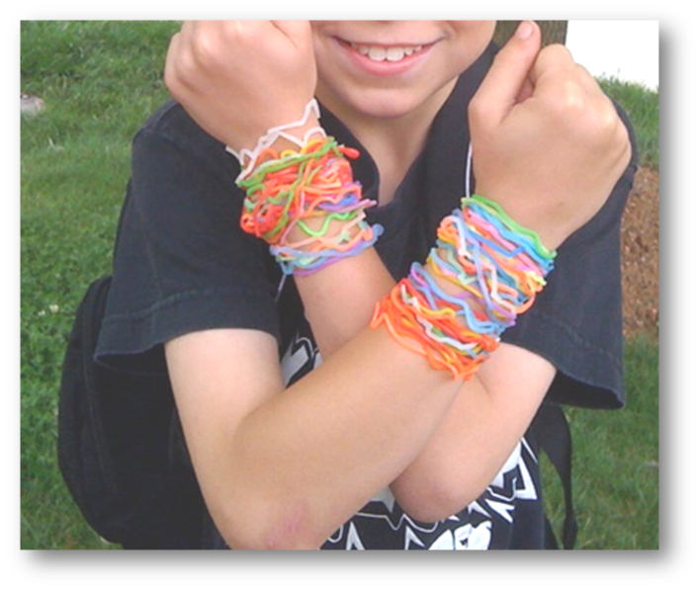
Coś fajnego, co widzisz
Coś fajnego, co widzisz
Pytanie, które możesz zadać na temat tego, co widzisz
Pytanie, które możesz zadać na temat tego, co widzisz
Joel Shaul, autismteachingstrategies.com

Slide 28

Coś fajnego, co widzisz
Coś fajnego, co widzisz
Pytanie, które możesz zadać na temat tego, co widzisz
Pytanie, które możesz zadać na temat tego, co widzisz
Joel Shaul, autismteachingstrategies.com

Slide 29

Coś fajnego, co widzisz
Coś fajnego, co widzisz
Pytanie, które możesz zadać na temat tego, co widzisz
Pytanie, które możesz zadać na temat tego, co widzisz
Joel Shaul, autismteachingstrategies.com

Slide 30

Coś fajnego, co widzisz
Coś fajnego, co widzisz
Pytanie, które możesz zadać na temat tego, co widzisz
Pytanie, które możesz zadać na temat tego, co widzisz
Joel Shaul, autismteachingstrategies.com

Slide 31
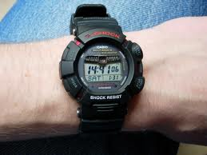
Coś fajnego, co widzisz
Coś fajnego, co widzisz
Pytanie, które możesz zadać na temat tego, co widzisz
Pytanie, które możesz zadać na temat tego, co widzisz
Joel Shaul, autismteachingstrategies.com

Slide 32

Coś fajnego, co widzisz
Coś fajnego, co widzisz
Pytanie, które możesz zadać na temat tego, co widzisz
Pytanie, które możesz zadać na temat tego, co widzisz
Joel Shaul, autismteachingstrategies.com

Slide 33

Coś fajnego, co widzisz
Coś fajnego, co widzisz
Pytanie, które możesz zadać na temat tego, co widzisz
Pytanie, które możesz zadać na temat tego, co widzisz
Joel Shaul, autismteachingstrategies.com

Slide 34
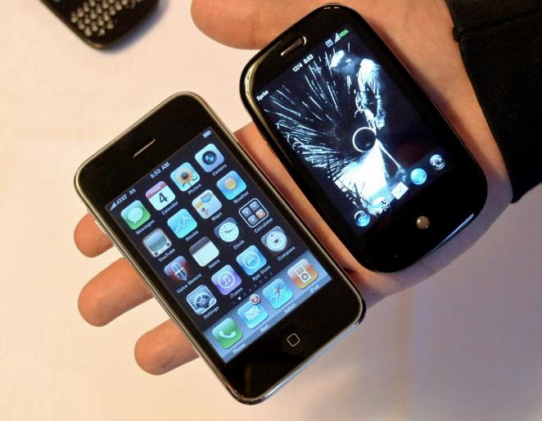
Coś fajnego, co widzisz
Coś fajnego, co widzisz
Pytanie, które możesz zadać na temat tego, co widzisz
Pytanie, które możesz zadać na temat tego, co widzisz
Joel Shaul, autismteachingstrategies.com

Slide 35
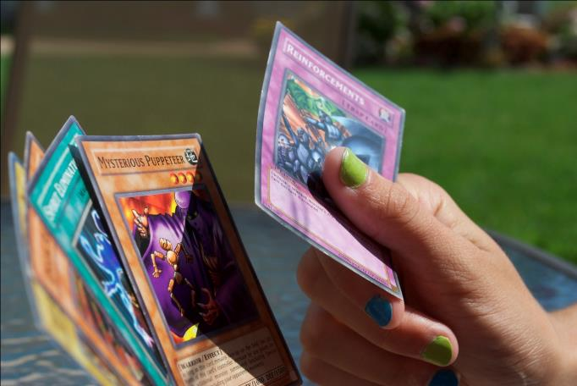
Coś fajnego, co widzisz
Coś fajnego, co widzisz
Pytanie, które możesz zadać na temat tego, co widzisz
Pytanie, które możesz zadać na temat tego, co widzisz
Joel Shaul, autismteachingstrategies.com

Slide 36

Coś fajnego, co widzisz
Coś fajnego, co widzisz
Pytanie, które możesz zadać na temat tego, co widzisz
Pytanie, które możesz zadać na temat tego, co widzisz
Joel Shaul, autismteachingstrategies.com

Slide 37

Coś fajnego, co widzisz
Coś fajnego, co widzisz
Pytanie, które możesz zadać na temat tego, co widzisz
Pytanie, które możesz zadać na temat tego, co widzisz
Joel Shaul, autismteachingstrategies.com

Slide 38

Coś fajnego, co widzisz
Coś fajnego, co widzisz
Pytanie, które możesz zadać na temat tego, co widzisz
Pytanie, które możesz zadać na temat tego, co widzisz
Joel Shaul, autismteachingstrategies.com

Slide 39
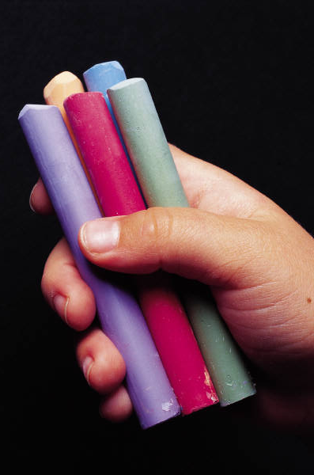
Coś fajnego, co widzisz
Coś fajnego, co widzisz
Pytanie, które możesz zadać na temat tego, co widzisz
Pytanie, które możesz zadać na temat tego, co widzisz
Joel Shaul, autismteachingstrategies.com

Slide 40

Coś fajnego, co widzisz
Coś fajnego, co widzisz
Pytanie, które możesz zadać na temat tego, co widzisz
Pytanie, które możesz zadać na temat tego, co widzisz
Joel Shaul, autismteachingstrategies.com

Slide 41

Coś fajnego, co widzisz
Coś fajnego, co widzisz
Pytanie, które możesz zadać na temat tego, co widzisz
Pytanie, które możesz zadać na temat tego, co widzisz
Joel Shaul, autismteachingstrategies.com

Slide 42
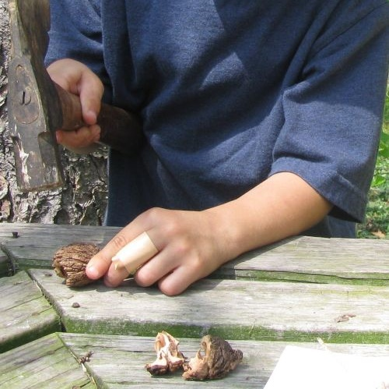
Coś fajnego, co widzisz
Coś fajnego, co widzisz
Pytanie, które możesz zadać na temat tego, co widzisz
Pytanie, które możesz zadać na temat tego, co widzisz
Joel Shaul, autismteachingstrategies.com

Slide 43

Coś fajnego, co widzisz
Coś fajnego, co widzisz
Pytanie, które możesz zadać na temat tego, co widzisz
Pytanie, które możesz zadać na temat tego, co widzisz
Joel Shaul, autismteachingstrategies.com

Slide 44

Coś fajnego, co widzisz
Coś fajnego, co widzisz
Pytanie, które możesz zadać na temat tego, co widzisz
Pytanie, które możesz zadać na temat tego, co widzisz
Joel Shaul, autismteachingstrategies.com

Slide 45

Coś fajnego, co widzisz
Coś fajnego, co widzisz
Pytanie, które możesz zadać na temat tego, co widzisz
Pytanie, które możesz zadać na temat tego, co widzisz
Joel Shaul, autismteachingstrategies.com

Slide 46

Coś fajnego, co widzisz
Coś fajnego, co widzisz
Pytanie, które możesz zadać na temat tego, co widzisz
Pytanie, które możesz zadać na temat tego, co widzisz
Joel Shaul, autismteachingstrategies.com

Slide 47

Coś fajnego, co widzisz
Coś fajnego, co widzisz
Pytanie, które możesz zadać na temat tego, co widzisz
Pytanie, które możesz zadać na temat tego, co widzisz
Joel Shaul, autismteachingstrategies.com

Slide 48
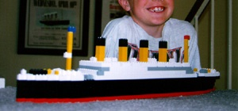
Coś fajnego, co widzisz
Coś fajnego, co widzisz
Pytanie, które możesz zadać na temat tego, co widzisz
Pytanie, które możesz zadać na temat tego, co widzisz
Joel Shaul, autismteachingstrategies.com

Slide 49

Coś fajnego, co widzisz
Coś fajnego, co widzisz
Pytanie, które możesz zadać na temat tego, co widzisz
Pytanie, które możesz zadać na temat tego, co widzisz
Joel Shaul, autismteachingstrategies.com

Slide 50
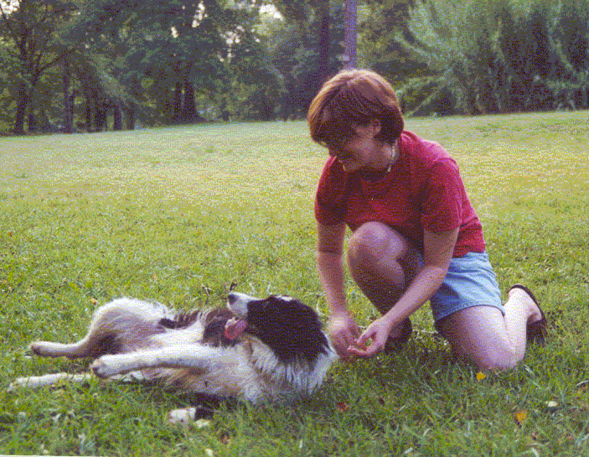
Coś fajnego, co widzisz
Coś fajnego, co widzisz
Pytanie, które możesz zadać na temat tego, co widzisz
Pytanie, które możesz zadać na temat tego, co widzisz
Joel Shaul, autismteachingstrategies.com

Slide 51
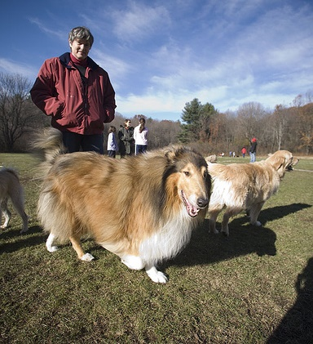
Coś fajnego, co widzisz
Coś fajnego, co widzisz
Pytanie, które możesz zadać na temat tego, co widzisz
Pytanie, które możesz zadać na temat tego, co widzisz
Joel Shaul, autismteachingstrategies.com

Slide 52
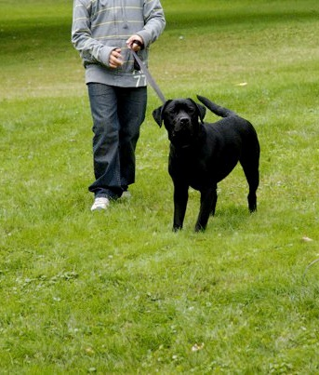
Coś fajnego, co widzisz
Coś fajnego, co widzisz
Pytanie, które możesz zadać na temat tego, co widzisz
A question you could ask about what you see
Joel Shaul, autismteachingstrategies.com

Slide 53
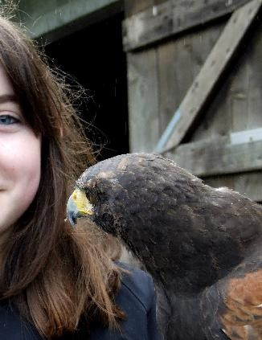
Coś fajnego, co widzisz
Coś fajnego, co widzisz
Pytanie, które możesz zadać na temat tego, co widzisz
Pytanie, które możesz zadać na temat tego, co widzisz
Joel Shaul, autismteachingstrategies.com

Slide 54

Coś fajnego, co widzisz
Coś fajnego, co widzisz
Pytanie, które możesz zadać na temat tego, co widzisz
Pytanie, które możesz zadać na temat tego, co widzisz
Joel Shaul, autismteachingstrategies.com

Slide 55
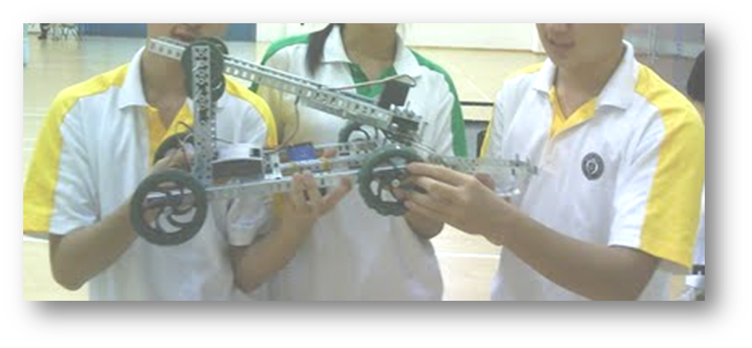
Coś fajnego, co widzisz
Coś fajnego, co widzisz
Pytanie, które możesz zadać na temat tego, co widzisz
Pytanie, które możesz zadać na temat tego, co widzisz
Joel Shaul, autismteachingstrategies.com

Slide 56
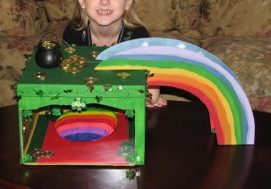
Coś fajnego, co widzisz
Coś fajnego, co widzisz
Pytanie, które możesz zadać na temat tego, co widzisz
Pytanie, które możesz zadać na temat tego, co widzisz
Joel Shaul, autismteachingstrategies.com

Slide 57

Coś fajnego, co widzisz
Coś fajnego, co widzisz
Pytanie, które możesz zadać na temat tego, co widzisz
Pytanie, które możesz zadać na temat tego, co widzisz
Joel Shaul, autismteachingstrategies.com

Slide 58
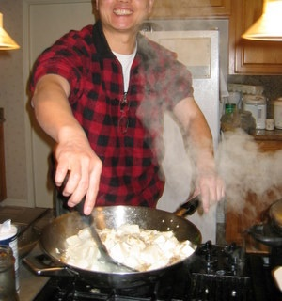
Coś fajnego, co widzisz
Coś fajnego, co widzisz
Pytanie, które możesz zadać na temat tego, co widzisz
Pytanie, które możesz zadać na temat tego, co widzisz
Joel Shaul, autismteachingstrategies.com

Slide 59

Coś fajnego, co widzisz
Coś fajnego, co widzisz
Pytanie, które możesz zadać na temat tego, co widzisz
Pytanie, które możesz zadać na temat tego, co widzisz
Joel Shaul, autismteachingstrategies.com

Slide 60

Coś fajnego, co widzisz
Coś fajnego, co widzisz
Pytanie, które możesz zadać na temat tego, co widzisz
Pytanie, które możesz zadać na temat tego, co widzisz
Joel Shaul, autismteachingstrategies.com

Slide 61
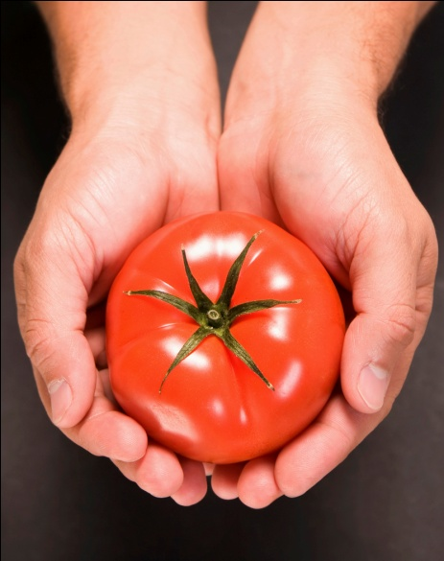
Coś fajnego, co widzisz
Coś fajnego, co widzisz
Pytanie, które możesz zadać na temat tego, co widzisz
Pytanie, które możesz zadać na temat tego, co widzisz
Joel Shaul, autismteachingstrategies.com

Slide 62

Coś fajnego, co widzisz
Coś fajnego, co widzisz
Pytanie, które możesz zadać na temat tego, co widzisz
Pytanie, które możesz zadać na temat tego, co widzisz
Joel Shaul, autismteachingstrategies.com

Slide 63
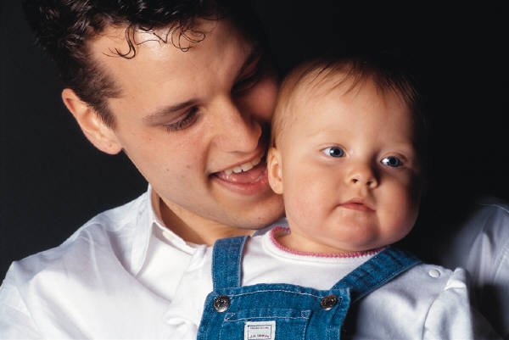
Coś fajnego, co widzisz
Coś fajnego, co widzisz
Pytanie, które możesz zadać na temat tego, co widzisz
Pytanie, które możesz zadać na temat tego, co widzisz
Joel Shaul, autismteachingstrategies.com

Slide 64
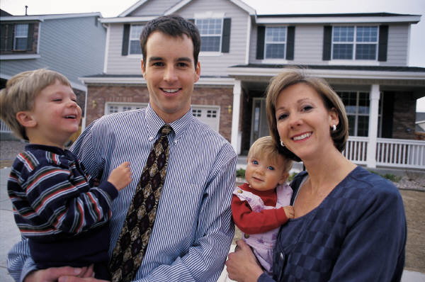
Coś fajnego, co widzisz
Coś fajnego, co widzisz
Pytanie, które możesz zadać na temat tego, co widzisz
Pytanie, które możesz zadać na temat tego, co widzisz
Joel Shaul, autismteachingstrategies.com

Slide 65
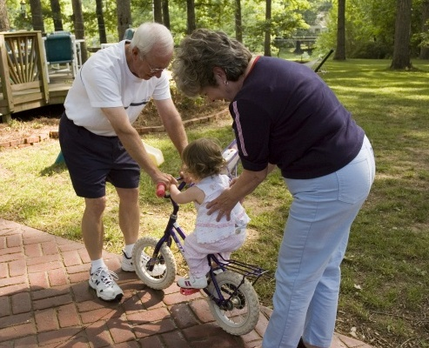
Coś fajnego, co widzisz
Coś fajnego, co widzisz
Pytanie, które możesz zadać na temat tego, co widzisz
Pytanie, które możesz zadać na temat tego, co widzisz
Joel Shaul, autismteachingstrategies.com

Slide 66

Coś fajnego, co widzisz
Coś fajnego, co widzisz
Pytanie, które możesz zadać na temat tego, co widzisz
Pytanie, które możesz zadać na temat tego, co widzisz
Joel Shaul, autismteachingstrategies.com

Slide 67

Coś fajnego, co widzisz
Coś fajnego, co widzisz
Pytanie, które możesz zadać na temat tego, co widzisz
Pytanie, które możesz zadać na temat tego, co widzisz
Joel Shaul, autismteachingstrategies.com

Slide 68

Coś fajnego, co widzisz
Coś fajnego, co widzisz
Pytanie, które możesz zadać na temat tego, co widzisz
Pytanie, które możesz zadać na temat tego, co widzisz
Joel Shaul, autismteachingstrategies.com

Slide 69

Coś fajnego, co widzisz
Coś fajnego, co widzisz
Pytanie, które możesz zadać na temat tego, co widzisz
Pytanie, które możesz zadać na temat tego, co widzisz
Joel Shaul, autismteachingstrategies.com

Slide 70

Coś fajnego, co widzisz
Coś fajnego, co widzisz
Pytanie, które możesz zadać na temat tego, co widzisz
Pytanie, które możesz zadać na temat tego, co widzisz
Joel Shaul, autismteachingstrategies.com

Slide 71

Coś fajnego, co widzisz
Coś fajnego, co widzisz
Pytanie, które możesz zadać na temat tego, co widzisz
Pytanie, które możesz zadać na temat tego, co widzisz
Joel Shaul, autismteachingstrategies.com

Slide 72
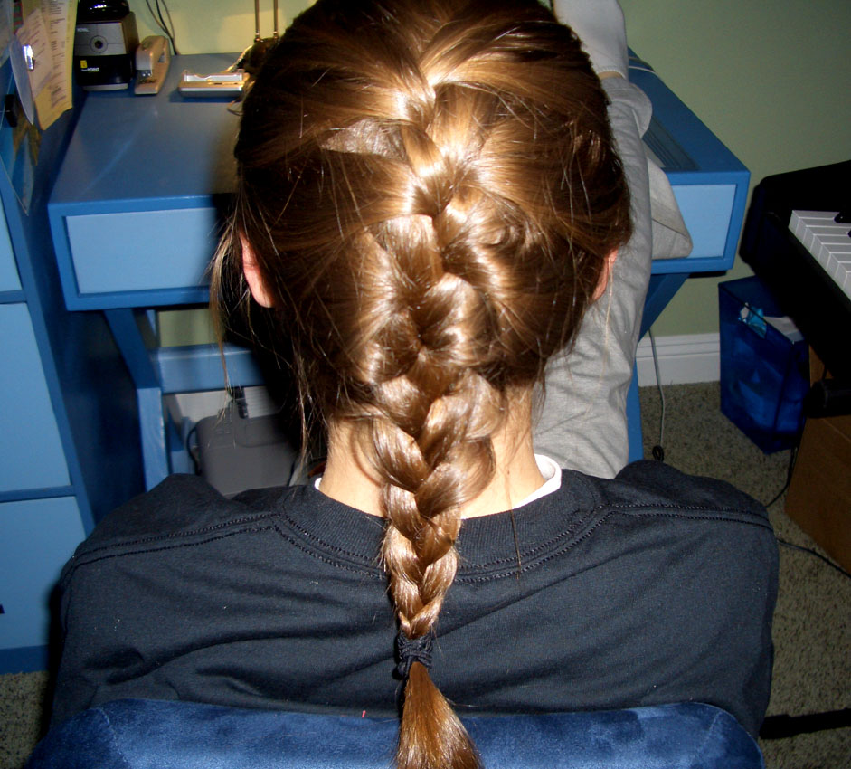
Coś fajnego, co widzisz
Coś fajnego, co widzisz
Pytanie, które możesz zadać na temat tego, co widzisz
Pytanie, które możesz zadać na temat tego, co widzisz
Joel Shaul, autismteachingstrategies.com

Slide 73
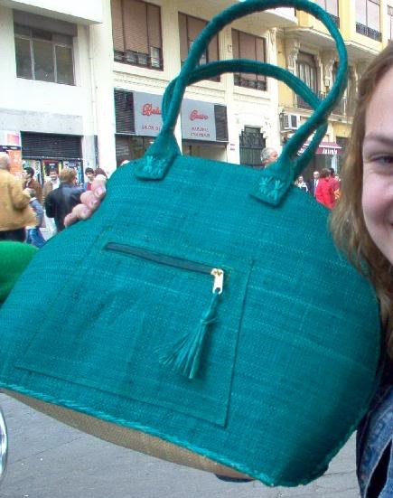
Coś fajnego, co widzisz
Coś fajnego, co widzisz
Pytanie, które możesz zadać na temat tego, co widzisz
Pytanie, które możesz zadać na temat tego, co widzisz
Joel Shaul, autismteachingstrategies.com

Slide 74
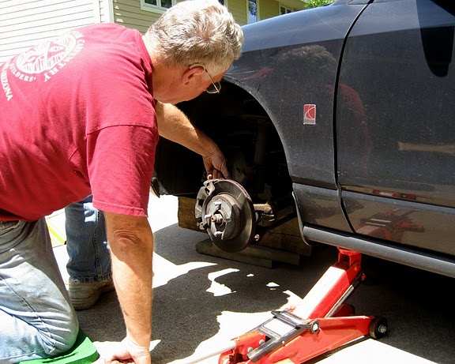
Coś fajnego, co widzisz
Coś fajnego, co widzisz
Pytanie, które możesz zadać na temat tego, co widzisz
Pytanie, które możesz zadać na temat tego, co widzisz
Joel Shaul, autismteachingstrategies.com

Slide 75
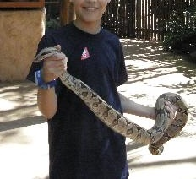
Coś fajnego, co widzisz
Coś fajnego, co widzisz
Pytanie, które możesz zadać na temat tego, co widzisz
Pytanie, które możesz zadać na temat tego, co widzisz
Joel Shaul, autismteachingstrategies.com

Slide 76
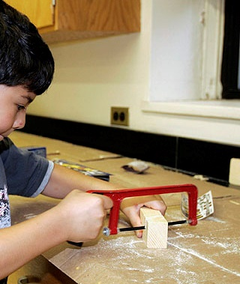
Coś fajnego, co widzisz
Coś fajnego, co widzisz
Pytanie, które możesz zadać na temat tego, co widzisz
Pytanie, które możesz zadać na temat tego, co widzisz
Joel Shaul, autismteachingstrategies.com

